Slide 1
BULANIK MANTIK
“Bulanık” kelimesi, “kesin (net) olmayan, karışık, bellibelirsiz” şeklinde tanımlanabilir.
“Bulanıklık” ise net olmama durumudur ve bir
belirsizlik çeşididir.
Birçok belirsizlik çeşidinden bahsedebiliriz.
  Numaralı gözlük takanın gözlüğünü çıkardığında gördüğü
  manzara bulanık bir belirsizlikken, ‘yüz’ tabirini kullanıp hiçbir
  yan açıklama yapmama çok anlamdan kaynaklanan bir
  belirsizliği gösterir.
  Yine ‘bir adam’ derken sayıca bir olmakla beraber kim olduğu
  belli olmayan bir adamdan bahsetmek de belirsizlik ifade
  eden bir durumdur

Slide 2
Birçok belirsizlik çeşidinden bahsedebiliriz.
  Numaralı gözlük takanın gözlüğünü çıkardığında gördüğü manzara bulanık bir belirsizlikken, ‘yüz’ tabirini kullanıp hiçbir yan açıklama yapmama çok anlamdan kaynaklanan bir belirsizliği gösterir.
  Yine ‘bir adam’ derken sayıca bir olmakla beraber kim olduğu belli olmayan bir adamdan bahsetmek de belirsizlik ifade eden bir durumdur

Slide 3
Bulanık mantık (Fuzzy Logic) kavramı, ilk kez 1965’ te Prof. Lotfi A.Zadeh ’in makalesiyle duyulmuştur.
Bulanık mantık, belirsizliklerin anlatımı ve belirsizliklerle çalışılabilmesi için kurulmuş bir matematik düzendir.
Bulanık mantık, akıl yürütme mantığıdır ve belirsizlik ortamında değerlendirme yaparak yaklaşık sonuç elde etmeyi sağlar.

Slide 4
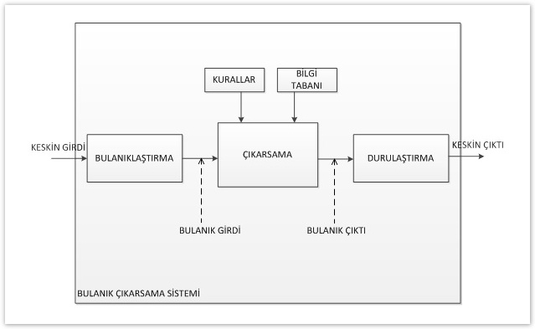
BULANIK SİSTEM VE ÇALIŞMA YAPISI
Bulanık Sistem; çoklu girdileri, kural tabanı ve çıkarım birimi ile işleyerek çıktı haline dönüşmesini sağlar.

Slide 5
BULANIK SİSTEMİN ÖĞELERİ
Bilgi Tabanı : Kural tablosunun yer aldığı, verilerin saklandığı kısım
Bulanıklaştırma Birimi: Kesin değerleri üyelik fonksiyonu yardımıyla bulanık değerlere dönüştürür.
Çıkarım Birimi: Girişler ve kurallardan sonuç çıkarır.
Durulaştırma Birimi: Bulanık sonuçları sayısal(kesin) değerlere dönüştürür.

Slide 6
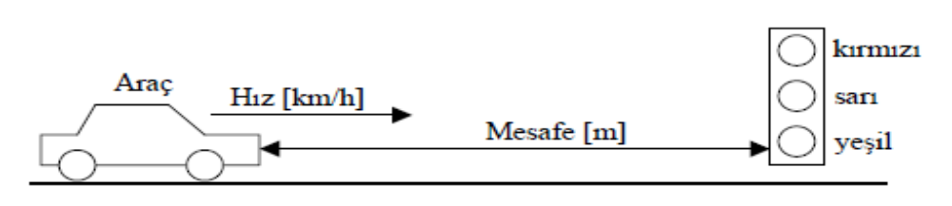
BİLGİ TABANI
Eğer ışık kırmızı ve hız yüksek ise fren yap
Eğer ışık kırmızı, hız düşük ve kavşak uzak ise hızı koru
Eğer ışık sarı, hız orta ve kavşak uzak ise fren yap
Eğer ışık yeşil, hız çok düşük ve kavşak çok yakın ise hızlan

Slide 7
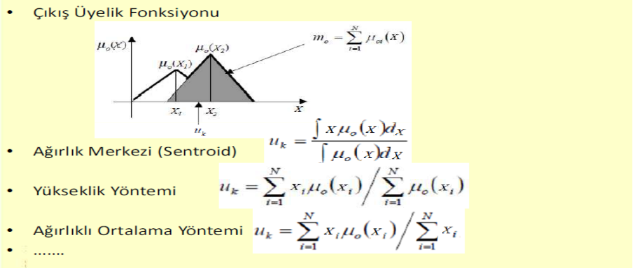
DURULAŞTIRMA(DEFUZZİFİCATİON) YÖNTEMLERİ

Slide 8
NEDEN KULLANILIR?
Belirsizliği ifade edebilmemizi sağlar.
Doğal dil üzerine kuruludur.
Esneklik sağlar.
Lineer olmayan fonksiyonları da modelleyebilir

Slide 9
UYGULAMA ALANLARI
Otomatik Kontrol Sistemleri
Bilgi Sistemleri, Uzman Sistemler, Kontrol Sistemleri
Görüntü İşleme
Optimizasyon
Yönetim ve Karar Destek Sistemleri
Ekonomi ve Finans
Biyoloji ve Tıp Bilimi
Çevre Bilimi
Mühendislik ve Bilgisayar Bilimleri
Araştırma Çalışmaları, Veri Madenciliği
Psikoloji
Kontrol Sistemler
…….

Slide 10
UYGULAMA ÖRNEKLERİ
SLR Fotoğraf Makinesi | Ekranda birkaç obje olması durumunda en iyi fokusu ve aydınlatmayı belirler
Video Kayıt Cihazı | Cihazın elle tutulması nedeniyle çekim sırasında oluşan sarsıntıları ortadan kaldırır
Çamaşır Makinesi | Çamaşırın kirliliğini, ağırlığını, kumaş cinsini sezer, ona göre yıkama programını seçer.
Elektrik Süpürgesi | Yerin durumuna ve kirliliğine göre motor gücünü ayarlar
Su Isıtıcısı | Kullanılan suyun miktar ve sıcaklığına göre ısıtmayı ayarlar
Klima | Ortam koşullarını değerlendirerek en iyi çalışma durumunu algılar, odaya birisi girerse soğutmayı arttırır
ABS Fren Sistemi | Tekerleklerin kilitlenmeden frenlenmesini sağlar
Metro Sistemi | Hızlanma ve yavaşlamayı ayarlayarak rahat bir yolculuk sağlanmasının yanı sıra durma konumunu iyi ayarlar, güçten tasarruf sağlar
Çimento Sanayi | Değirmende ısı ve oksijen oranı denetimi yapar
Televizyon | Ekran kontrastını, parlaklığını ve rengini ayarlar

Slide 11
SONUÇLAR
Günlük hayatta olduğu gibi belirsiz, zamanla değişen, karmaşık, iyi tanımlanmamış sistemlerin denetimine basit çözümler getirir.
Bulanık mantık, insan düşüncesinin son noktası değildir, bu yüzden her alana uygulanabileceği iddia edilmemelidir.
Doğrudan kullanıcı girişlerine ve kullanıcının deneyimlerinden yararlanabilmesine olanak sağlar.
Üyelik fonksiyonlarının seçiminde belirli bir yöntem yoktur. En uygun fonksiyon deneme ile bulunur. Bu da oldukça uzun bir zaman alabilir

Slide 12
FIS EDİTÖR HAKKINDA BİLGİLER

Slide 13
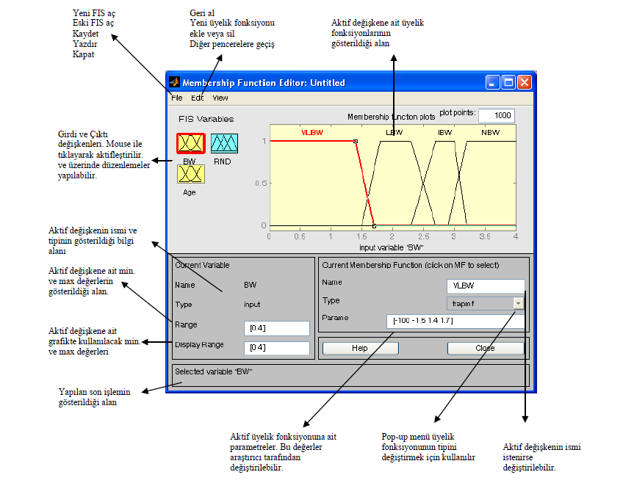

Slide 14
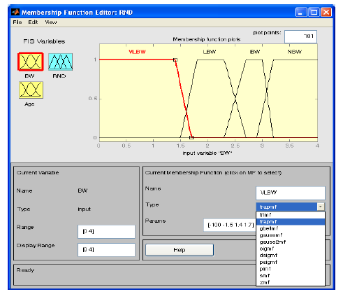

Slide 15
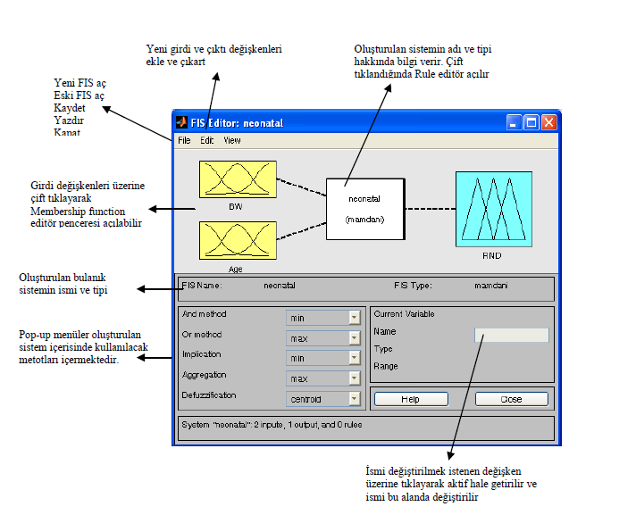

Slide 16
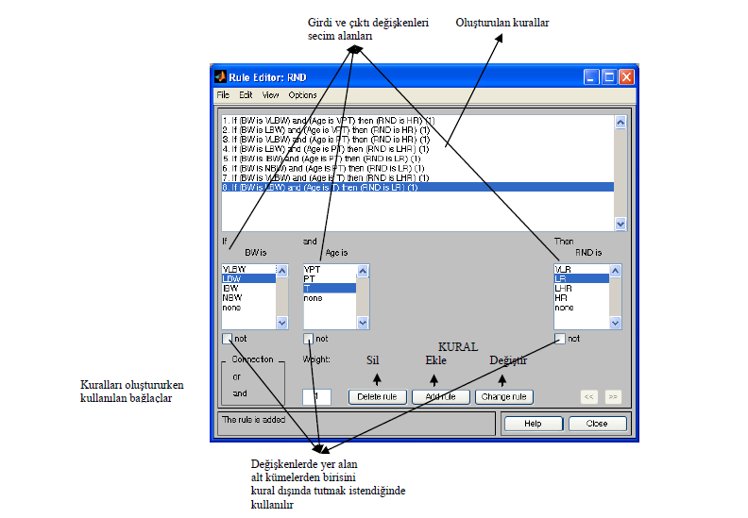

Slide 17
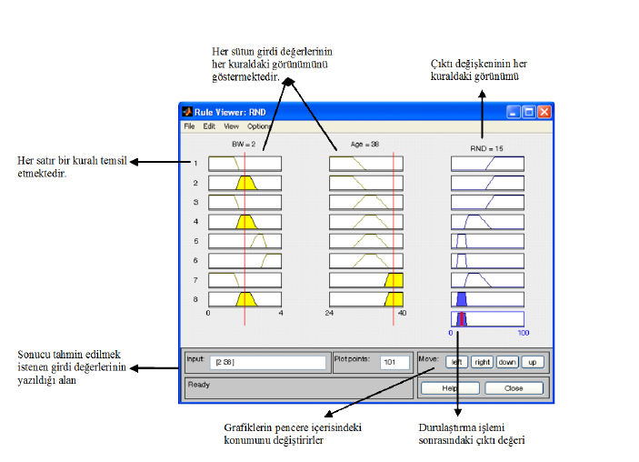

Slide 18
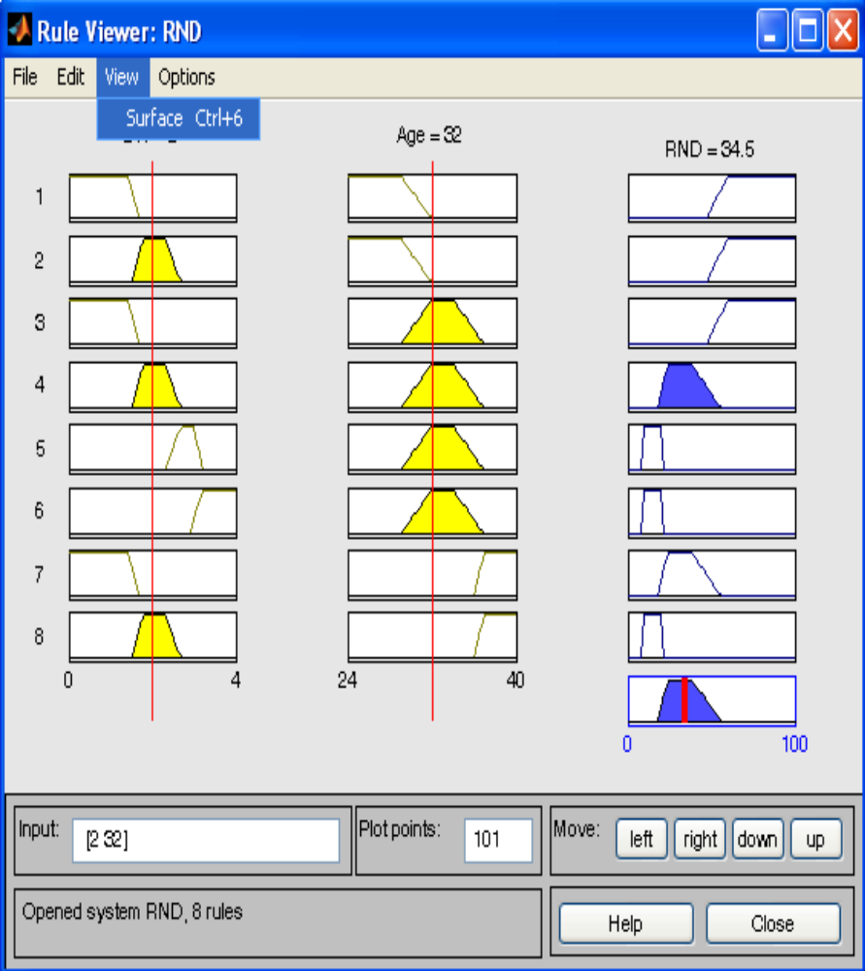
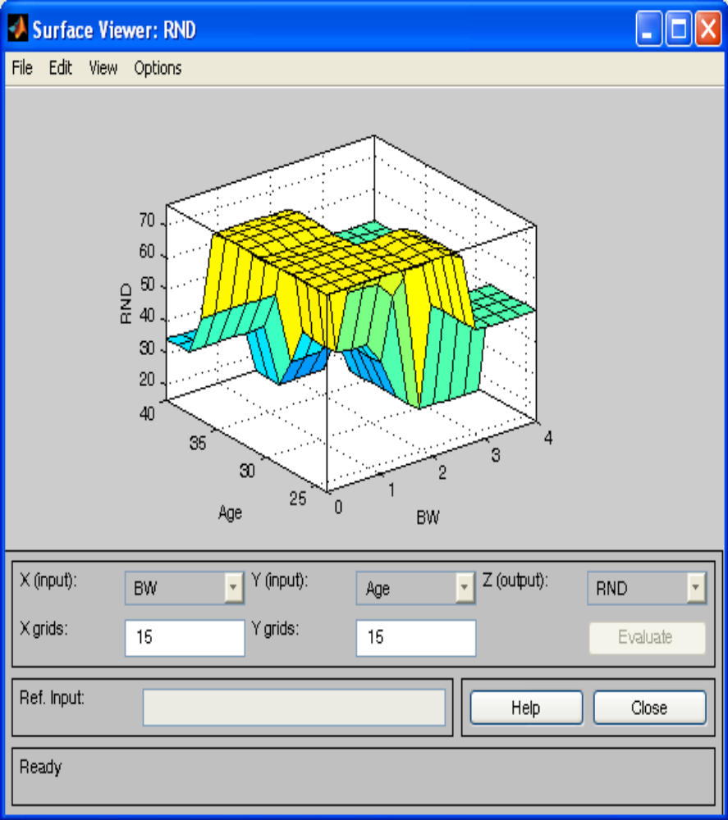

Slide 19
ÖRNEK

Slide 20
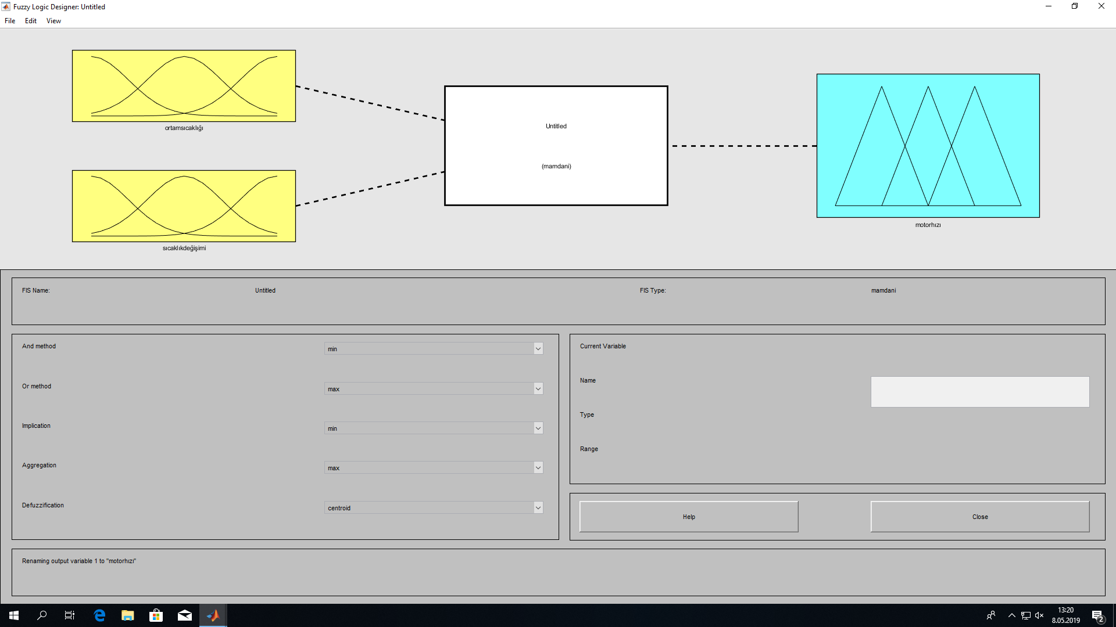

Slide 21
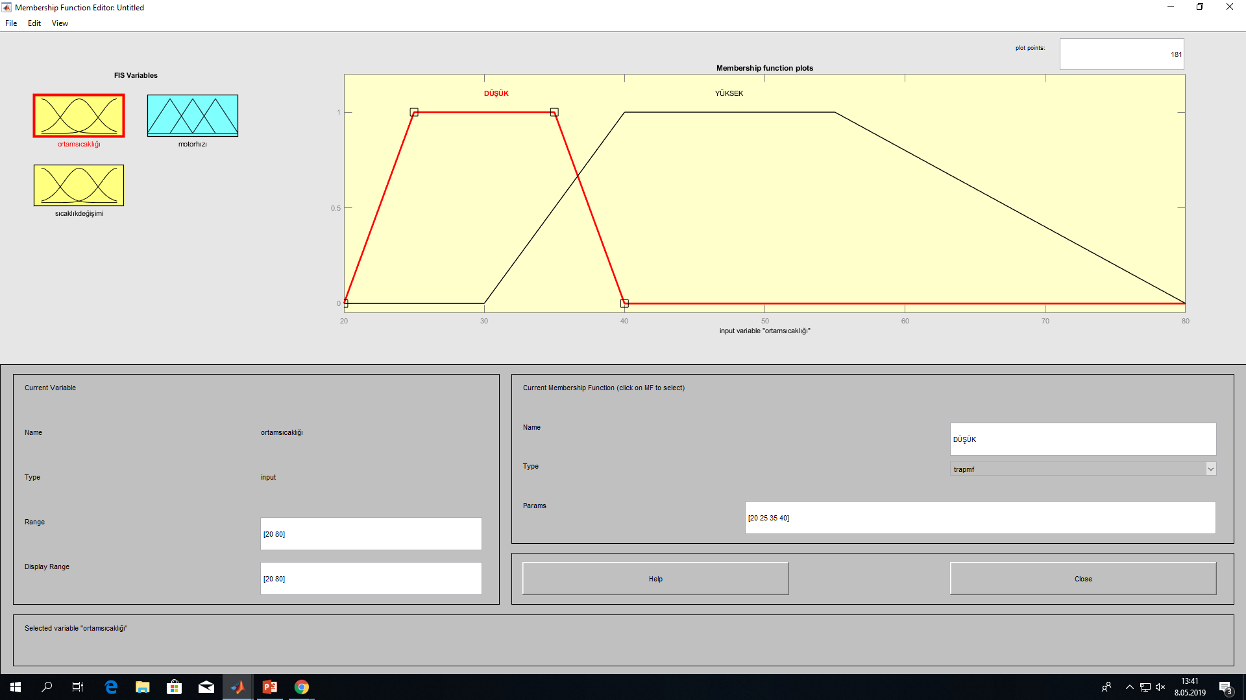

Slide 22
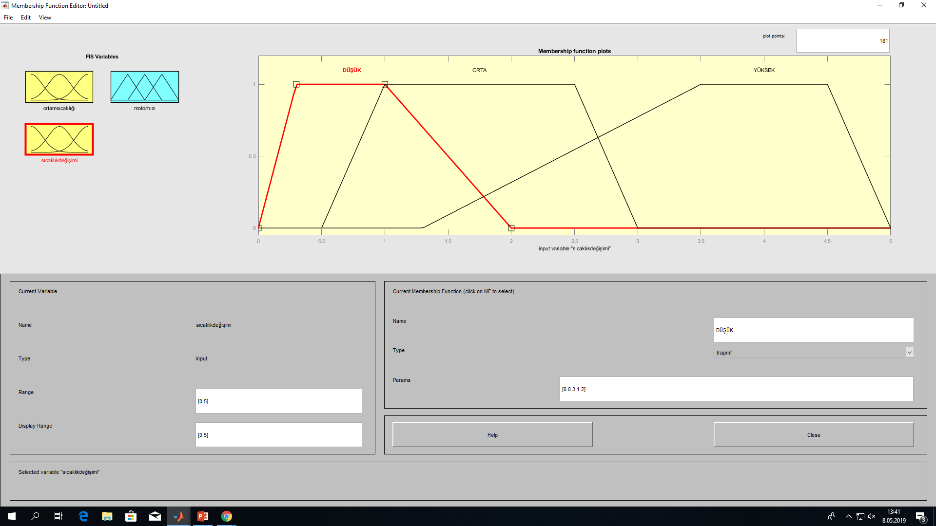

Slide 23
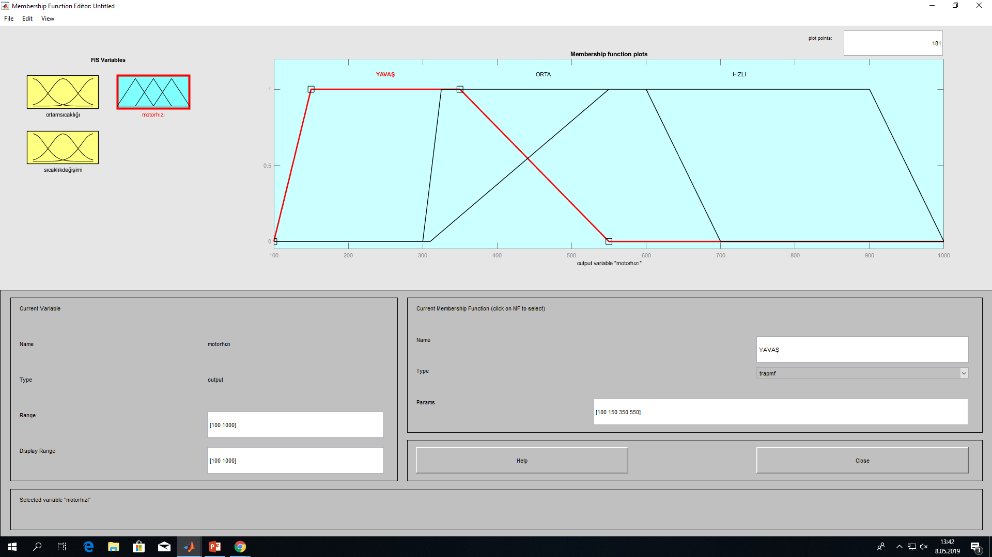

Slide 24
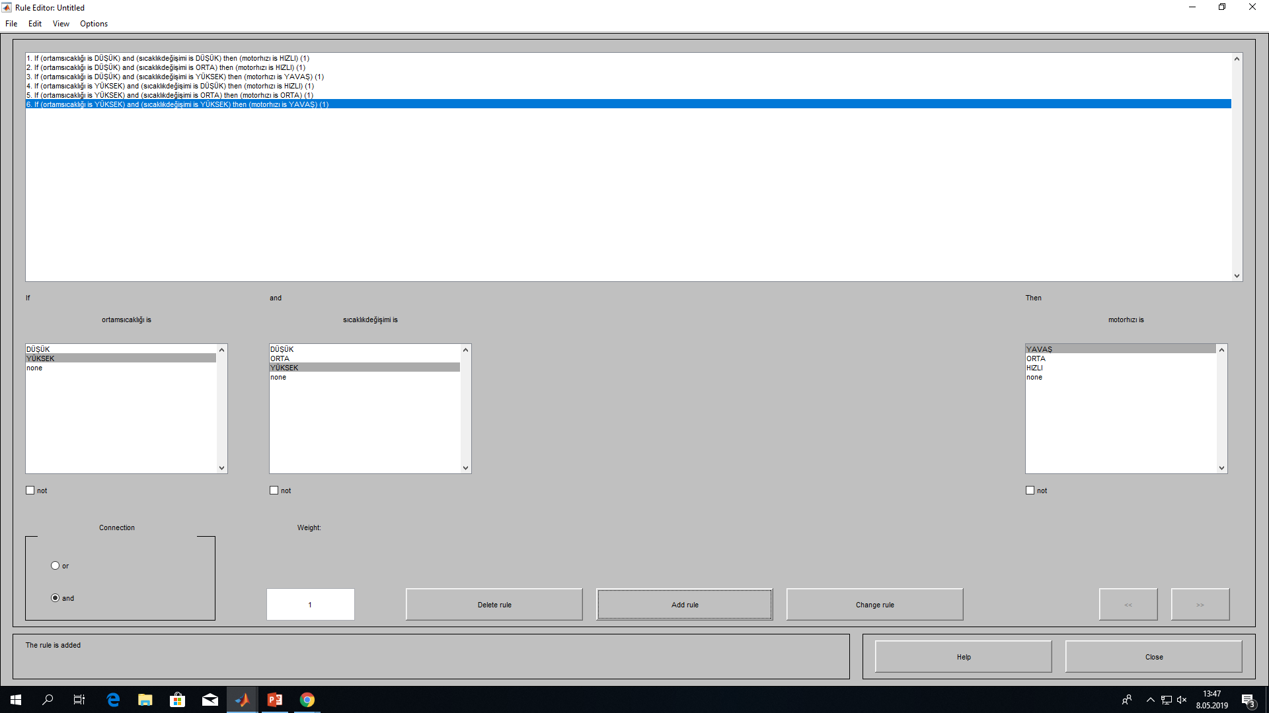

Slide 25
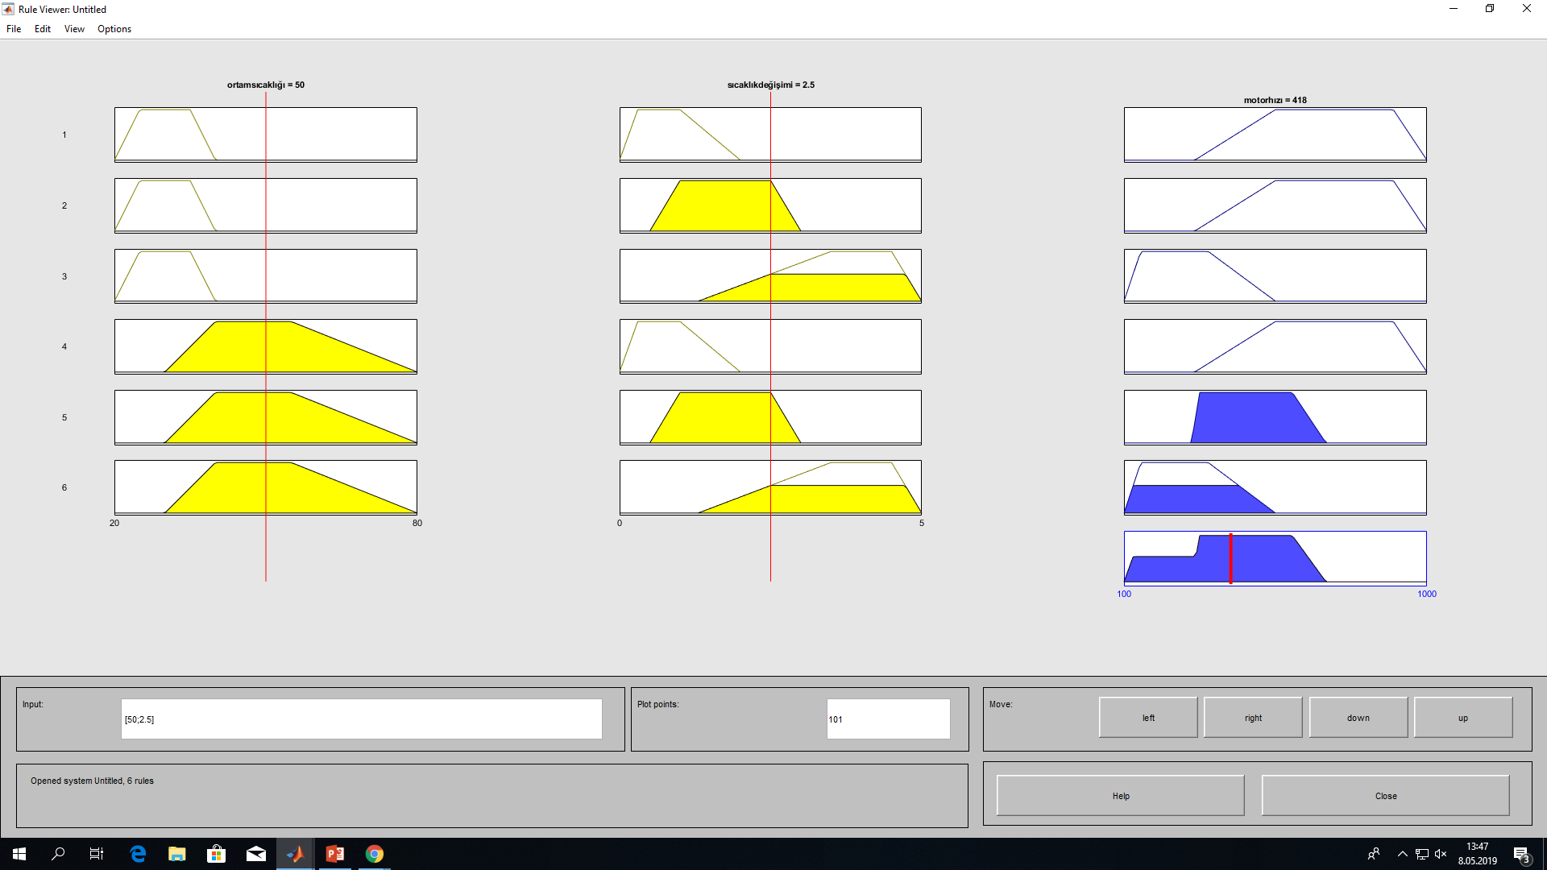

Slide 26
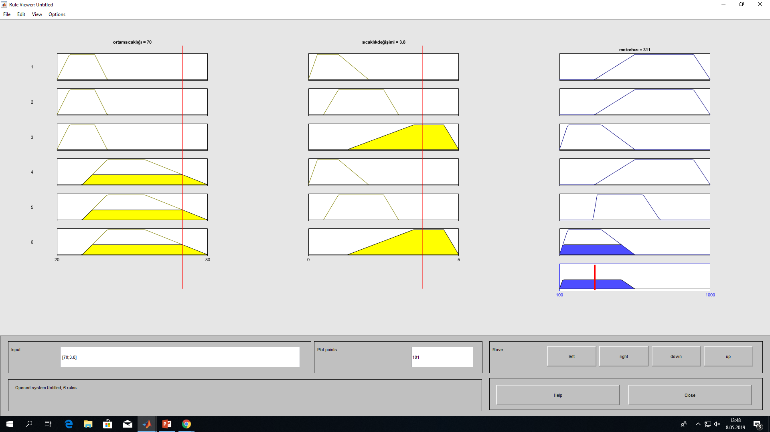

Slide 27
MATEMATİKSEL ALGORİTMASI
Bir su dolum istasyonunda 1 m yüksekliğindeki damacanaları doldurma ustası musluğu el ile ayarlamak suretiyle doldurmaktadır. Ustanın damacanayı doldurmak için uyguladığı yönteme göre damacana boş iken musluk %100 oranında tam açık, damacana yarıya kadar doluyken musluk %50 oranında açık, damacana tam doluyken Musluk %100 kapalı olacaktır. Musluğun açıklık durumu ve damacananın doluluk oranlarının bulanık üyelik fonksiyonları ile nasıl temsil edileceği aşağıda verilen çizelgede açıklanmıştır.
Damacananın durumu Musluğun durumu Üyelik fonksiyonu
B : Boş TA : Tam Açık Alt sınır üçgen
YD : Yarı Dolu YA : Yarı Açık Ara değer üçgen
TD : Tam Dolu TK : Tam Kapalı Üst sınır üçgen
Damacana %20 oranında doluysa, musluğun açıklık durumu ne olmalıdır?

Slide 28
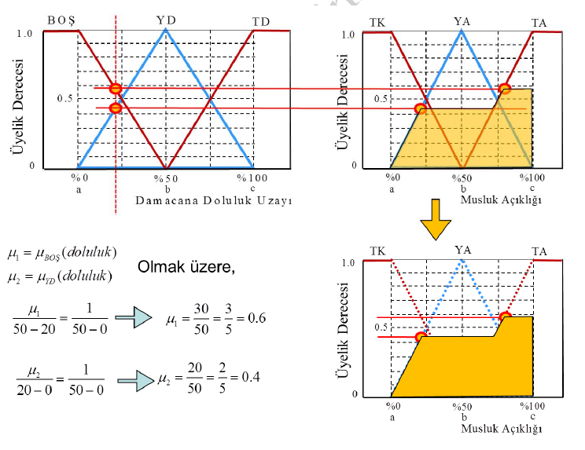
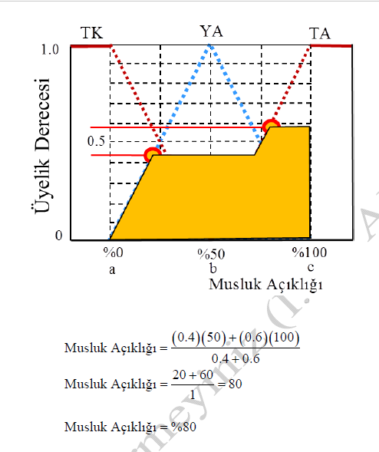

Slide 29
HAZIRLAYANLAR
ÖZLEM YILMAZER
BURCU KARAÇORAK
AYGÜL GİDER

